Slide 2

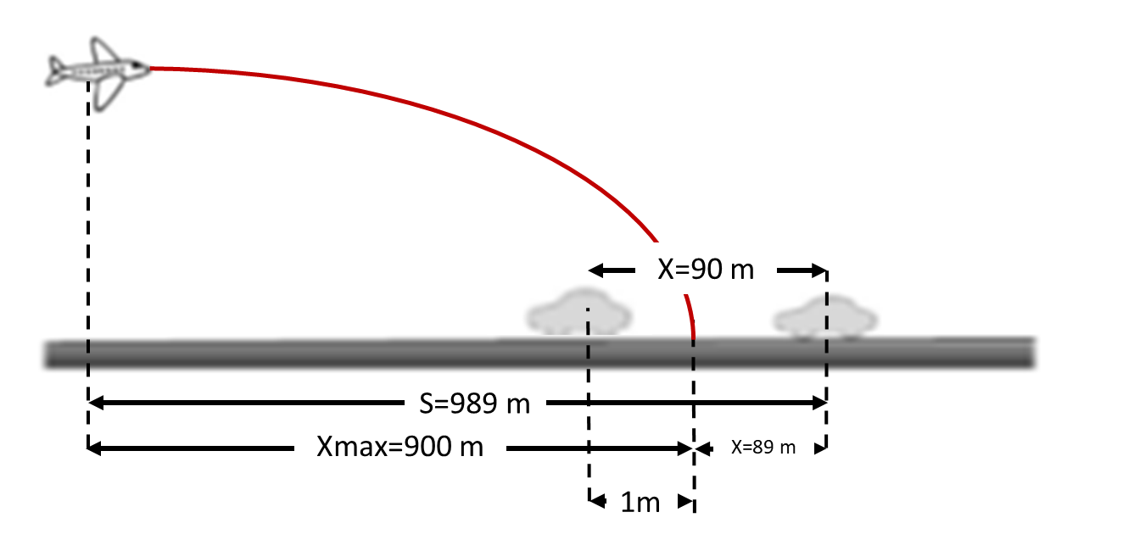
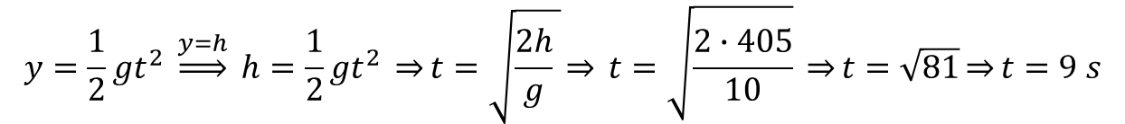

$$y=\frac{1}{2}gt^{2} \underset{⇒}{y=h} h=\frac{1}{2}gt^{2} \underset{⇒}{}t=\sqrt{\frac{2h}{g} }\underset{⇒}{} t=\sqrt{\frac{2∙405}{10}} \underset{⇒}{}t=\sqrt{81}\underset{⇒}{}t=9 s$$
$$x_{max}= u_{0}t \underset{⇒}{} x_{max}=100∙9\underset{⇒}{} x_{max}=900 m$$
$$x=u∙t\underset{⇒}{}90=u∙9 \underset{⇒}{}u=\frac{90}{9}\underset{⇒}{}u=10m/s$$

Slide 3






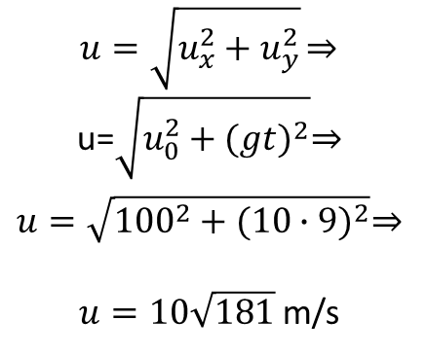
$$u_{x}$$
θ
$u=\sqrt{u_{x}^{2}+u_{y}^{2}}\underset{⇒}{}$ u=$\sqrt{u_{0}^{2}+{(gt)}^{2}}\underset{⇒}{}$
$$u=\sqrt{{100}^{2}+{(10∙9)}^{2}}\underset{⇒}{}$$
$u=10\sqrt{181}$ m/s
$$u_{y}$$
$$u_{}$$
X=90 m
$$εφθ=\frac{u_{y}}{u_{x}}=\frac{gt}{u_{0}}=\frac{10∙9}{100}=\frac{90}{100}=0,9$$
S=989 m
Xmax=900 m
X=89 m
1m

Slide 4


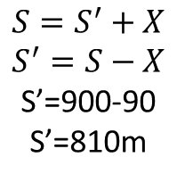
X=90 m
S’
S=900 m
$$S=S^{′}+X$$
$$S^{′}=S−X$$
S’=900-90
S’=810m

Slide 6
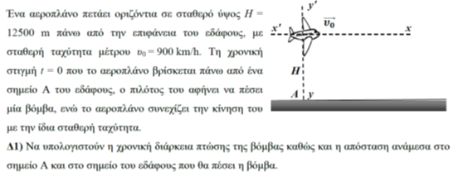

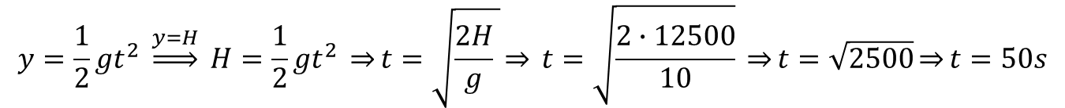

$u_{0}=900 \frac{Km}{h}=900\frac{1000}{3600}\frac{m}{s}=\frac{9000}{36}\frac{m}{s}=$250 $\frac{m}{s}$
$$y=\frac{1}{2}gt^{2} \underset{⇒}{y=H} H=\frac{1}{2}gt^{2} \underset{⇒}{}t=\sqrt{\frac{2H}{g} }\underset{⇒}{} t=\sqrt{\frac{2∙12500}{10}} \underset{⇒}{}t=\sqrt{2500}\underset{⇒}{}t=50s$$
$$x_{max}=u∙t\underset{⇒}{}x=250∙50 \underset{⇒}{}u=12500 m$$
A
Xmax=12500 m

Slide 7




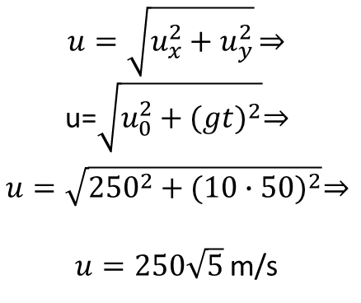
$u=\sqrt{u_{x}^{2}+u_{y}^{2}}\underset{⇒}{}$ u=$\sqrt{u_{0}^{2}+{(gt)}^{2}}\underset{⇒}{}$
$$u=\sqrt{{250}^{2}+{(10∙50)}^{2}}\underset{⇒}{}$$
$u=250\sqrt{5}$ m/s
$$u_{x}$$
θ
$$u_{y}$$
$$u_{}$$
A
Xmax=12500 m
$$εφθ=\frac{u_{y}}{u_{x}}=\frac{gt}{u_{0}}=\frac{10∙50}{250}=\frac{500}{250}=2$$

Slide 8
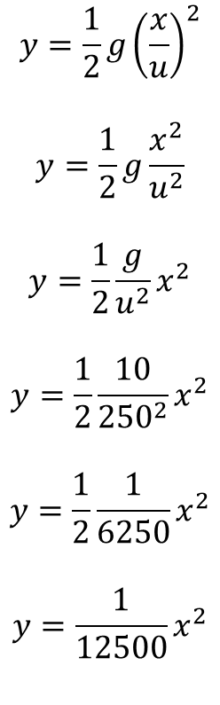


$$x=u∙t\underset{⇒}{}t=\frac{x}{u}$$
$$y=\frac{1}{2}g{\left(\frac{x}{u}\right)}^{2}$$
$$y=\frac{1}{2}g\frac{x^{2}}{u^{2}}$$
$$y=\frac{1}{2}\frac{g}{u^{2}}x^{2}$$
$$y=\frac{1}{2}\frac{10}{{250}^{2}}x^{2}$$
$$y=\frac{1}{2}\frac{1}{6250}x^{2}$$
$$y=\frac{1}{12500}x^{2}$$
$$y=\frac{1}{2}gt^{2}$$
A
Xmax=12500 m

Slide 9
A
Xmax=12500 m

Slide 10
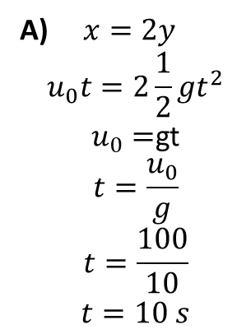
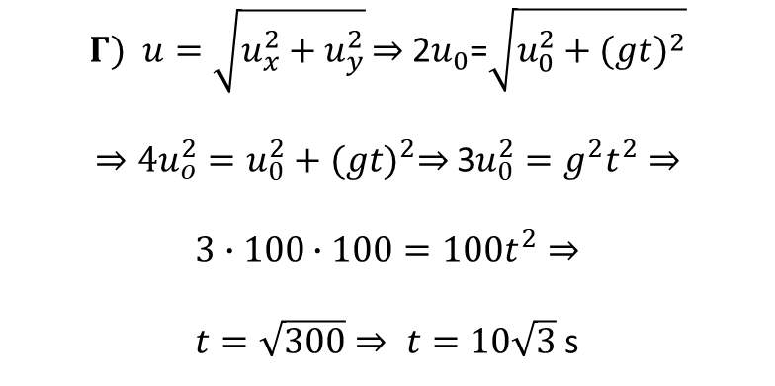
ΑΣΚΗΣΗ 1
Σώμα ρίχνεται οριζόντια με ταχύτητα u₀ = 100 m/s. Να βρείτε σε ποια χρονική στιγμή:
Α. Η οριζόντια μετατόπιση του σώματος είναι διπλάσια της κατακόρυφης μετατόπισής του.
Β. Η διεύθυνση της ταχύτητας του σώματος σχηματίζει γωνία 60^{ο} με την οριζόντια διεύθυνση.
Γ. Το μέτρο της ταχύτητας του σώματος είναι διπλάσιο του μέτρου της αρχικής ταχύτητας u₀.
Δίνεται g=10 m/s²
A) $x=2y$
$$u_{0}t=2\frac{1}{2}gt^{2}$$
$u_{0}=$gt
$$t=\frac{u_{0}}{g}$$
$$t=\frac{100}{10}$$
$$t=10 s$$
$$Β) εφ60°=\frac{u_{y}}{u_{x}}=\frac{gt}{u_{0}}=>\sqrt{3}=\frac{gt}{u_{o}}=\frac{10∙t}{100}=>t=10\sqrt{3} s$$
$Γ)$ $u=\sqrt{u_{x}^{2}+u_{y}^{2}}\underset{⇒}{}$ 2$u_{0}$=$\sqrt{u_{0}^{2}+{(gt)}^{2}}$
$⇒4u_{o}^{2}=u_{0}^{2}+{(gt)}^{2}⇒$ 3$u_{0}^{2}=g^{2}t^{2}⇒$
$$3∙100∙100=100t^{2}⇒$$
$t=\sqrt{300}⇒ t=10\sqrt{3}$ s

Slide 11


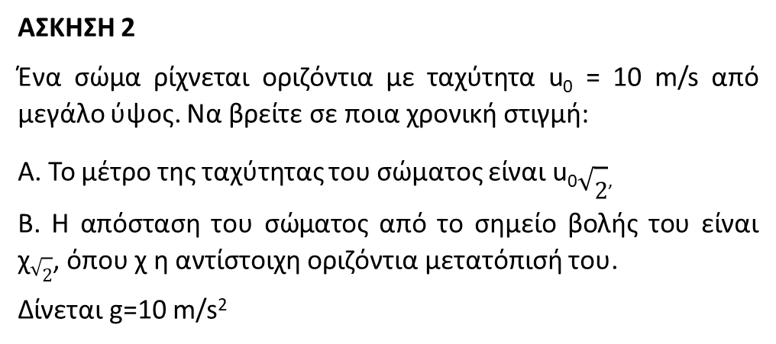

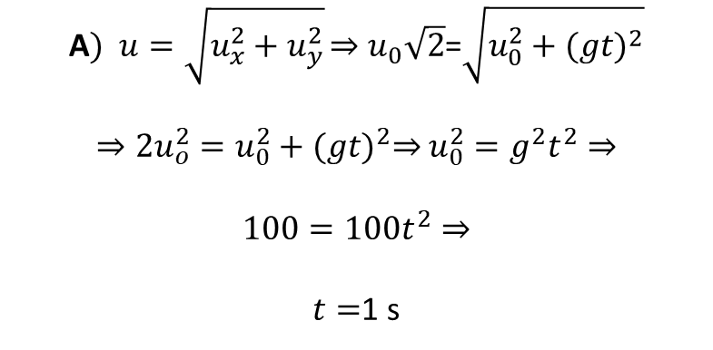
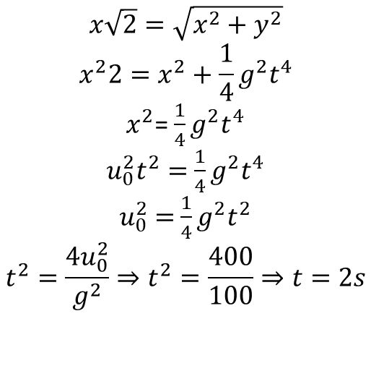
ΑΣΚΗΣΗ 2
Ένα σώμα ρίχνεται οριζόντια με ταχύτητα u₀ = 10 m/s από μεγάλο ύψος. Να βρείτε σε ποια χρονική στιγμή:
Α. Το μέτρο της ταχύτητας του σώματος είναι u₀$\sqrt{2}$,
Β. Η απόσταση του σώματος από το σημείο βολής του είναι χ$\sqrt{2}$, όπου χ η αντίστοιχη οριζόντια μετατόπισή του.
Δίνεται g=10 m/s²
y
$$x\sqrt{2}$$
$$x$$
A
Α$)$ $u=\sqrt{u_{x}^{2}+u_{y}^{2}}\underset{⇒}{}$ $u_{0}\sqrt{2}$=$\sqrt{u_{0}^{2}+{(gt)}^{2}}$
$⇒2u_{o}^{2}=u_{0}^{2}+{(gt)}^{2}⇒$ $u_{0}^{2}=g^{2}t^{2}⇒$
$$100=100t^{2}⇒$$
$t=$1 s
$$x$$
Xmax
$$x\sqrt{2}=\sqrt{x^{2}+y^{2}}$$
$$x^{2}2=x^{2}+\frac{1}{4}g^{2}t^{4}$$
$x^{2}$= $\frac{1}{4}g^{2}t^{4}$
$u_{0}^{2}t^{2}=$ $\frac{1}{4}g^{2}t^{4}$
$u_{0}^{2}$ $=$ $\frac{1}{4}g^{2}t^{2}$
$$t^{2}=\frac{4u_{0}^{2}}{g^{2}}⇒t^{2}=\frac{400}{100}⇒t=2s$$

Slide 12
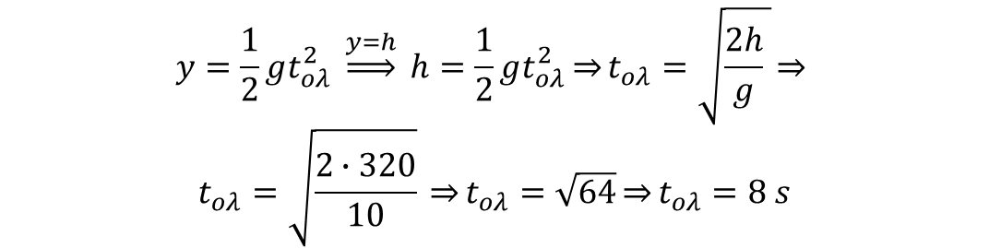

ΑΣΚΗΣΗ 3
Αεροπλάνο κινείται οριζόντια σε ύψος h=320 m από το έδαφος με ταχύτητα u₀ = 100 m/s. Στο έδαφος κινείται ομόρροπα άρμα με ταχύτητα u₁ = 10 m/s. Να βρείτε από ποια οριζόντια απόσταση S από το άρμα πρέπει ο πιλότος ν’ αφήσει μια βόμβα, ώστε αυτή να χτυπήσει το άρμα. Να μελετήσετε και την περίπτωση όπου το άρμα κινείται αντίρροπα με ταχύτητα μέτρου u₁.
Δίνεται g=10 m/s²
$$y=\frac{1}{2}gt_{ολ}^{2} \underset{⇒}{y=h} h=\frac{1}{2}gt_{ολ}^{2}\underset{⇒}{}t_{ολ}=\sqrt{\frac{2h}{g} }\underset{⇒}{}$$
$$t_{ολ}=\sqrt{\frac{2∙320}{10}} \underset{⇒}{}t_{ολ}=\sqrt{64}\underset{⇒}{}t_{ολ}=8 s$$
$$S+X=Xmax$$
S+$u_{1}∙t_{ολ}$=$u_{0}∙t_{ολ}$
$$S+10∙8=100∙8$$
S=800-80
S=720m
S=720m
X=80m
Xmax=800m

Slide 13
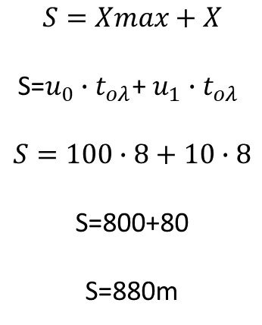
ΑΣΚΗΣΗ 3
Αεροπλάνο κινείται οριζόντια σε ύψος h=320 m από το έδαφος με ταχύτητα u₀ = 100 m/s. Στο έδαφος κινείται ομόρροπα άρμα με ταχύτητα u₁ = 10 m/s. Να βρείτε από ποια οριζόντια απόσταση S από το άρμα πρέπει ο πιλότος ν’ αφήσει μια βόμβα, ώστε αυτή να χτυπήσει το άρμα. Να μελετήσετε και την περίπτωση όπου το άρμα κινείται αντίρροπα με ταχύτητα μέτρου u₁.
Δίνεται g=10 m/s²
$$S=Xmax+X$$
S=$u_{0}∙t_{ολ}$+ $u_{1}∙t_{ολ}$
$$S=100∙8+10∙8$$
S=800+80
S=880m
Xmax=800m
X=80 m
S=880m

